Slide 1
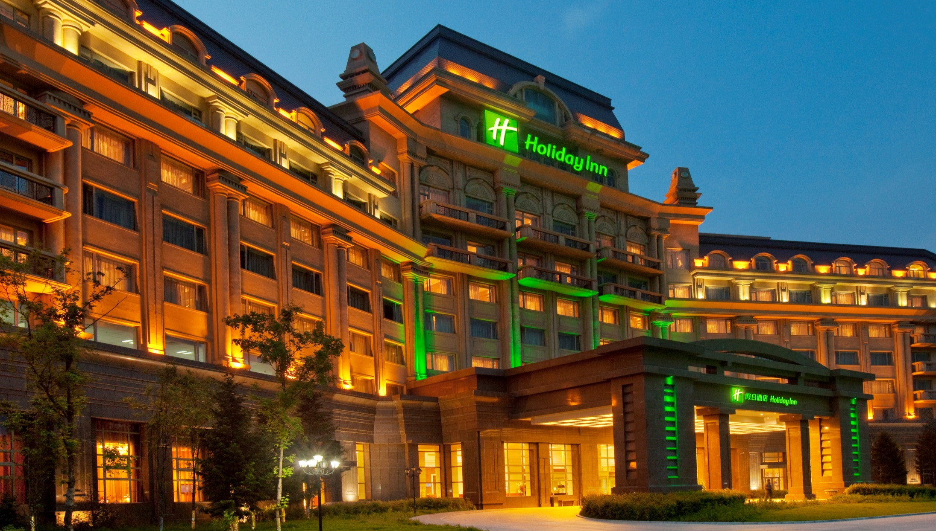
牡丹江世茂假日酒店
HolidayInnMudanjiang
11
牡丹江世茂假日酒店是牡丹江首家国际连锁酒店，园林式设计的酒店坐落于牡丹江北山公园旁边，让您身居闹市，独享清幽。酒店毗邻商业区，交通便利，是商务、会议、旅游和休闲度假的理想场所。牡丹江世茂假日酒店按照洲际集团旗下"假日"品牌标准建造，酒店拥有多间按现代国际标准设计和装饰的客房，包括2层行政楼层，13间套房和一间总统套房。
地址：黑龙江省牡丹江市爱民区西地明街1号
电话：+86 0453 8293288
建筑面积：31058.43㎡
房间数量：267间
开业时间：2010
管理方：洲际特许经营
楼层：地上7层地下1层
配置：8间包房、1个大型宴会厅、4个小型会议室、1个西餐厅
车位：地上40、地下38

Slide 2
01
04
股东
面积
New Sincere Investments Limited 95%
牡丹江市国有资产投资控股有限公司 5%
占地面积 | 9,574.00
建筑地上面积 | 26,795.43
建筑地下面积 | 4,263.00
建筑面积小计 | 31,058.43
02
出售方式
1、纯酒店项目；酒店一期为假日酒店，酒店二期由政府占用并使用，已被政府建成了政府接待处，后续是需要和政府签署退地协议。2、可做境外股转（已换签为特许合同）；

Slide 3
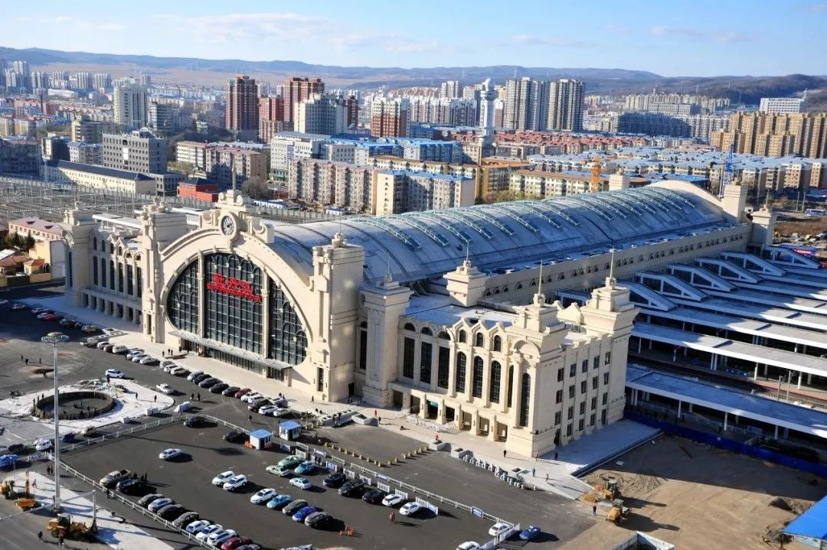
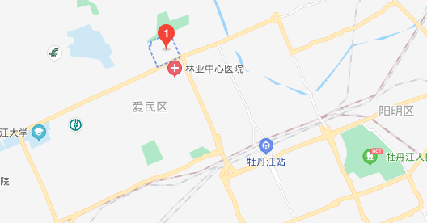
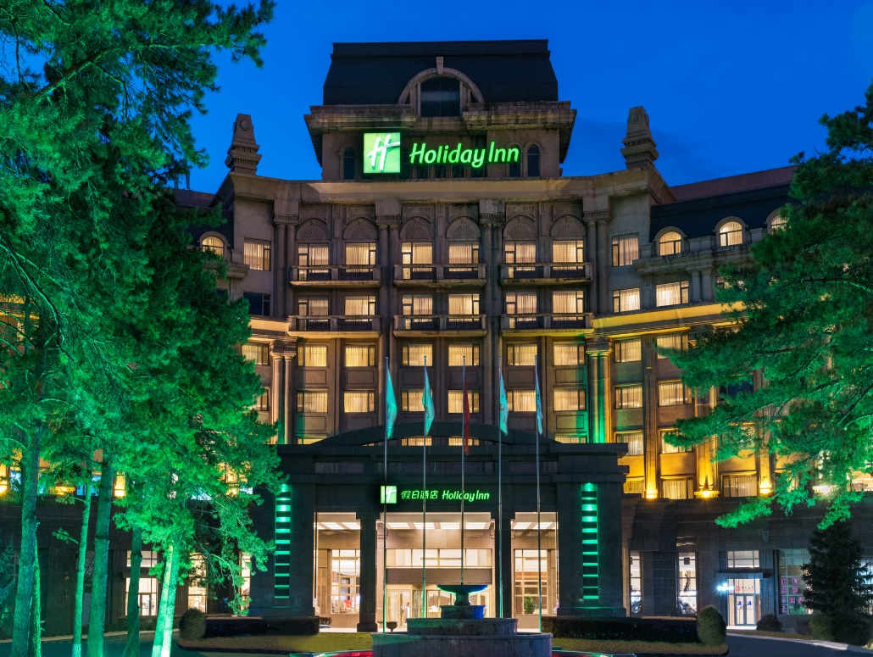
06
08
城市特点
项目周边
牡丹江市已开发利用的主要风景名胜古迹及人文景点有火山口国家森林公园、牡丹峰国家森林公园和国家自然保护区、雪乡滑雪场、八女投江纪念群雕等。2017年12月，当选“中国十佳冰雪旅游城市”
园林式设计的酒店坐落于风景秀丽的北山公园旁边，毗邻北山体育场。酒店毗邻商业区，交通便利。让您身居闹市，独享清幽。
07
人口数量
总面积40600平方千米，
常住人口为2,290,208人。

Slide 4
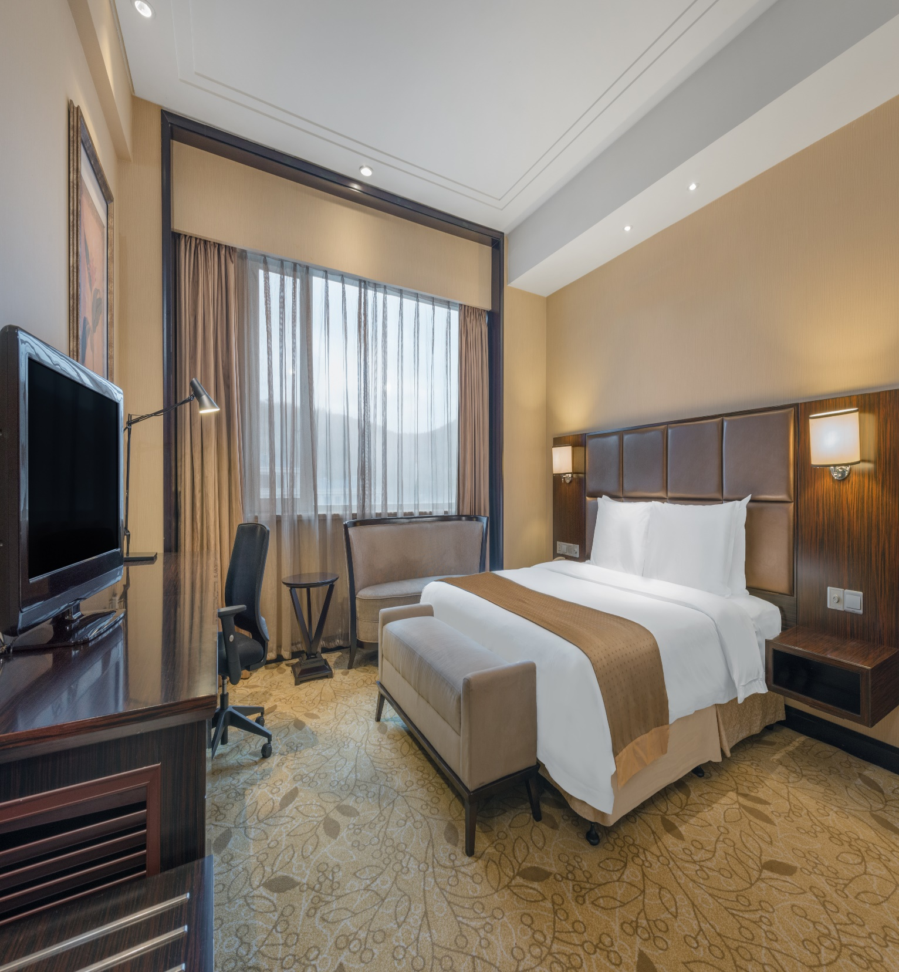
09
客房及配套
按照洲际集团旗下“假日”品牌标准建造，拥有265间按现代国际标准设计和装饰的客房
拥有近110平米的健身中心，配备世界领先的健身设备；220平米的室内恒温泳池,24小时水循环系统,洁净水质

Slide 5
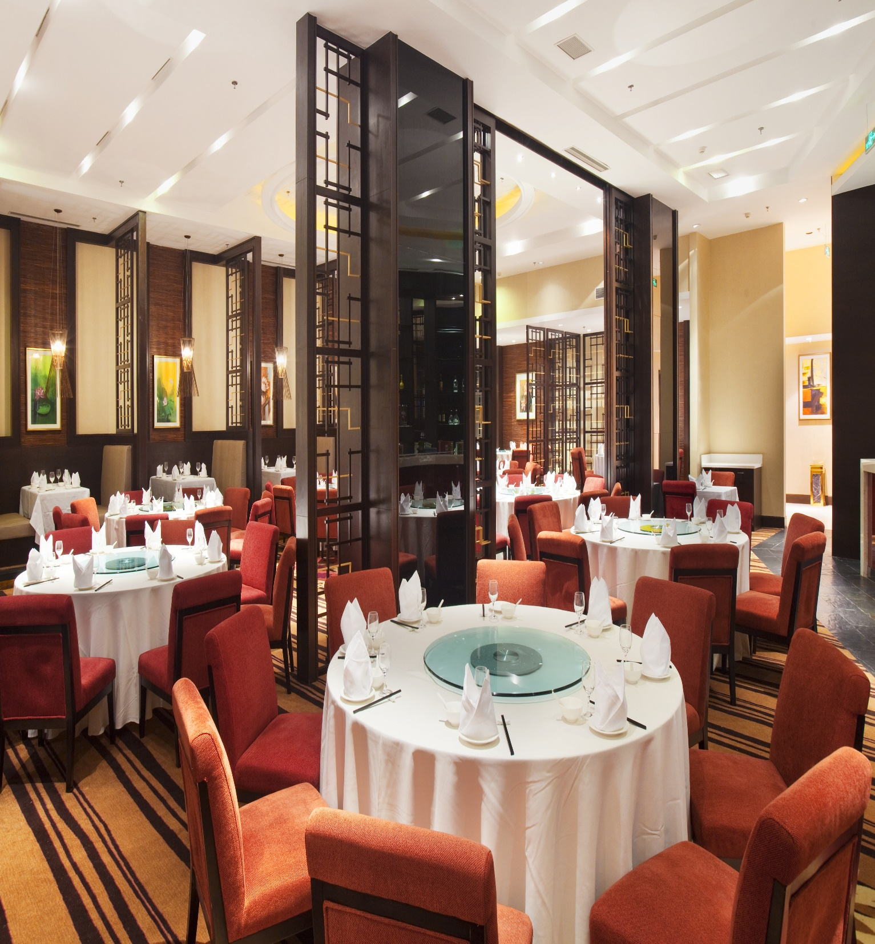
10
餐饮
特色中餐厅牡丹轩，提供传统粤菜和地道东北菜，独具地方特色。美食不仅止于味觉，更是活跃于视觉
全日餐厅，假日品牌的招牌餐厅，可提供快捷便利的早餐服务使您的商务之旅更为惬意

Slide 6
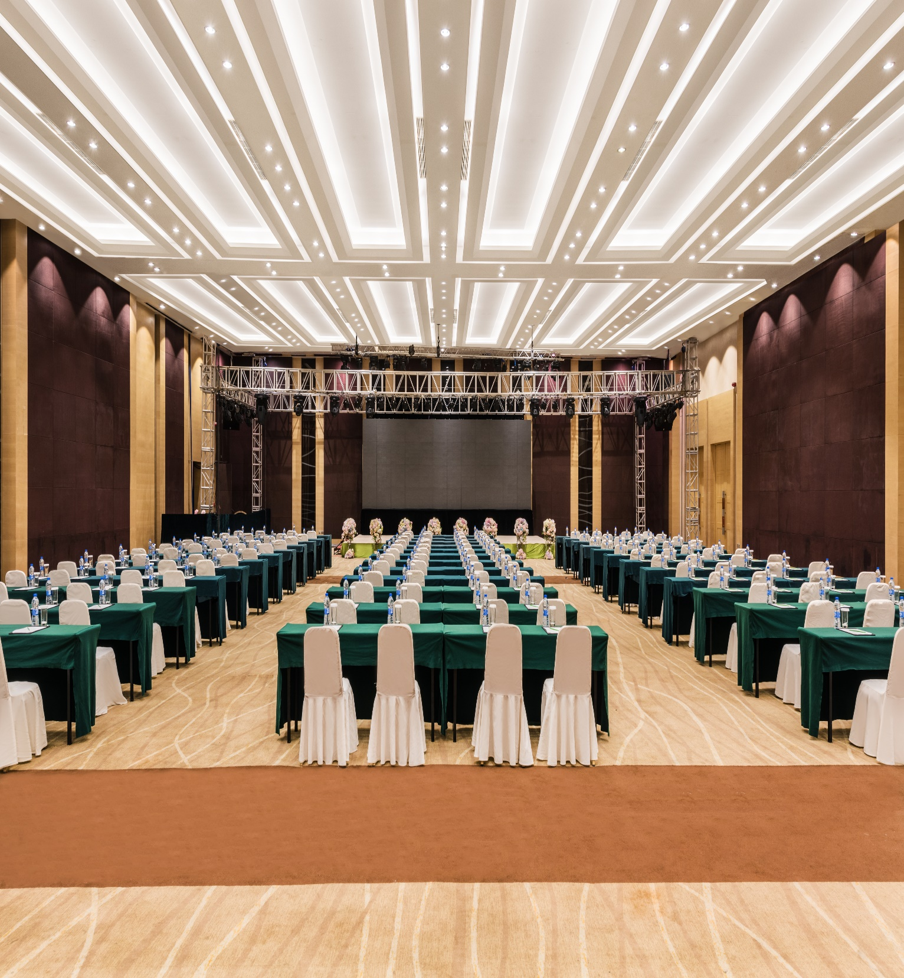
11
宴会、会议
960平米无柱式精装豪华宴会厅配备32平米LED显示屏，挑高6.3米，可同时容纳1000人的会议空间，是牡丹江市最大的会议场地
5个面积不等的多功能会议室和1个贵宾接待厅，将满足各式会议、活动、培训、婚宴和社交活动。

Slide 7
12
经营数据
年份 | 项目 | 牡丹江世茂假日酒店
2017年 | 利润率 | 29%
 | 平均房价 | 339.15
 | 入住率 | 51%
 | 利润 | 989.07
 | 收入 | 3,448.52
2018年 | 利润率 | 29%
 | 平均房价 | 325.85
 | 入住率 | 58%
 | 利润 | 971.04
 | 收入 | 3,402.74
2019年 | 利润率 | 24%
 | 平均房价 | 301.31
 | 入住率 | 55%
 | 利润 | 773.49
 | 收入 | 3,163.25
2020年 | 利润率 | 20%
 | 平均房价 | 284.95
 | 入住率 | 32%
 | 利润 | 337.05
 | 收入 | 1,688.06
2021年 | 利润率 | 7%
 | 平均房价 | 302.15
 | 入住率 | 32%
 | 利润 | 128.38
 | 收入 | 1,806.74
年份 | 项目 | 牡丹江世茂假日酒店
2022年 | 利润率 | 5%
 | 平均房价 | 255
 | 入住率 | 32%
 | 利润 | 87.26
 | 收入 | 1,686.17
2023年 | 利润率 | 16%
 | 平均房价 | 253
 | 入住率 | 50%
 | 利润 | 366.88
 | 收入 | 2,317.16
2024年 | 利润率 | 19.6%
 | 平均房价 | 250
 | 入住率 | 60%
 | 利润 | 493.27
 | 收入 | 2,510.88
2025年 | 利润率 | 12.3%
 | 平均房价 | 227
 | 入住率 | 51%
 | 利润 | 255
 | 收入 | 2,064.56

